Slide 1

Présentation de la veille informatique avec

Slide 2

3 Points clés de Feedly
Centralisation de l’information :
Feedly permet de regrouper les articles, blogs, actualités et contenus provenant de multiples sources en un seul endroit. Cela simplifie la veille informationnelle et aide à rester informé sur les sujets d'intérêt.
Personnalisation et organisation :
L'utilisateur peut créer des catégories ou collections pour organiser les flux selon ses besoins (par exemple, "Tech", "Design", "Actualités"). Il est aussi possible de filtrer les contenus selon des mots-clés ou des thématiques.
Accès multiplateforme :
Feedly est disponible sur le web, ainsi que sur des applications mobiles pour iOS et Android, ce qui permet de suivre ses flux où que l'on soit et de manière synchronisée.

Slide 3
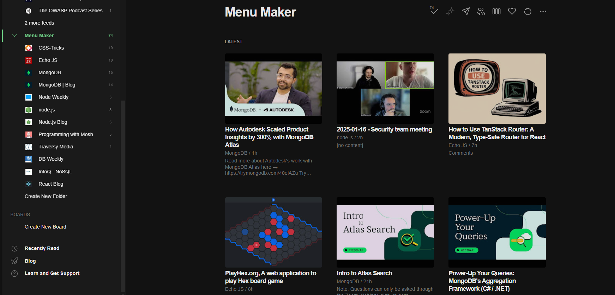
Axe de curation pour le projet menu maker
Axe qui se concentre sur les choix techniques clés pour le projet Menu Maker by Qwenta
À savoir : React, Node.js, utilisation de base de données NoSQL (MongoDb)…

Slide 4
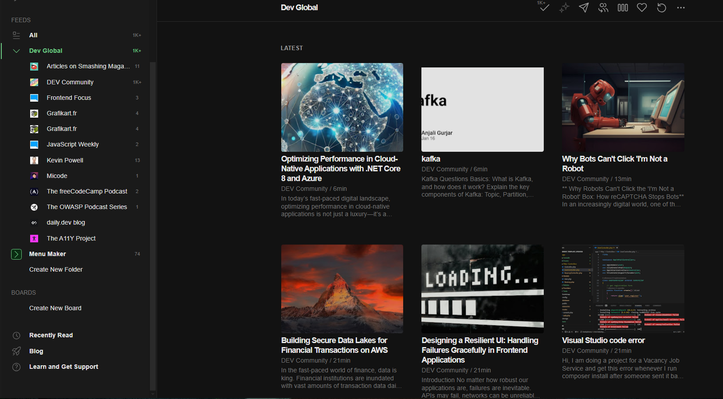
Axe de curation global pour le développement web
Axe qui se concentre sur les outils nécessaires et essentiels pour un développeur web à savoir :
Les bibliothèques, les Framework, les nouvelles tendances, l’accessibilité, l’écriture de code etc..

Slide 5
En conclusion, Feedly est un outil puissant pour optimiser sa veille informationnelle.
En centralisant les flux, en offrant une personnalisation avancée et des intégrations pratiques, il permet de gagner du temps et de rester informé efficacement.
Feedly m’aide à rester au courant des nouvelles tendances et des bonnes pratiques du développement web, de plus, cette plateforme est une mine d’information non négligeable.
Une solution incontournable pour maîtriser l'information dans un monde en constante évolution !

Slide 6
Merci
Maxime Tison ​
06.21.88.08.23
Maksime.dev@gmail.com

